Slide 1
مختبر الحاسوب
المحاضرة التاسعة

Slide 2
ترتيب الأيقونات Arranging Icons
أن عملية ترتيب الأيقونات مهمة في حالات وجود عدد كبير من الأيقونات، لأن الترتيب سيساعد المستخدم في الوصول إلى الأيقونة المطلوبة بصورة أسرع.
بالإمكان ترتيب الأيقونات بأساليب مختلفة من خلال عمل (RC) على مكان فارغ في المجلد أو على سطح المكتب (في حالة الرغبة في ترتيب محتويات سطح المكتب) ثم اختيار القائمة الفرعية (Arrange Icons By) فتظهر الخيارات التالية (نعمل LC على الخيار المطلوب):
حسب الأحرف الأبجدية (Name): حيث يتم ترتيب الأيقونات بالاعتماد على الرموز والأحرف الأبجدية، علماً أن الرموز الخاصة (مثل @’ ^) تكون في أول الترتيب والأرقام ثانياً والأحرف ثالثاً.
حسب الحجم(Size): حيث يتم ترتيب الملفات تصاعدياً حسب حجم الملف.
حسب النوع(Type): حيث يتم تجميع الملفات سوياً حسب نوعها (الملفات النصية سوياً والصوتية سوياً وهكذا).
حسب تاريخ التغيير(Modified): حسب تاريخ التغيير الذي تم على الملف أو تاريخ إنشائه.
كما بالإمكان التحكم بكون الترتيب تصاعدياً أو تنازلياً لكل نوع من أنواع الترتيب، ولكن يجب أولاً أن نغير طريقة عرض الأيقونات من خلال الذهاب إلى قائمة (View) ثم اختيار (Details) حينئذ بالإمكان التحكم بالترتيب بالطريقة الموضحة بالصورة أدناه:

Slide 3
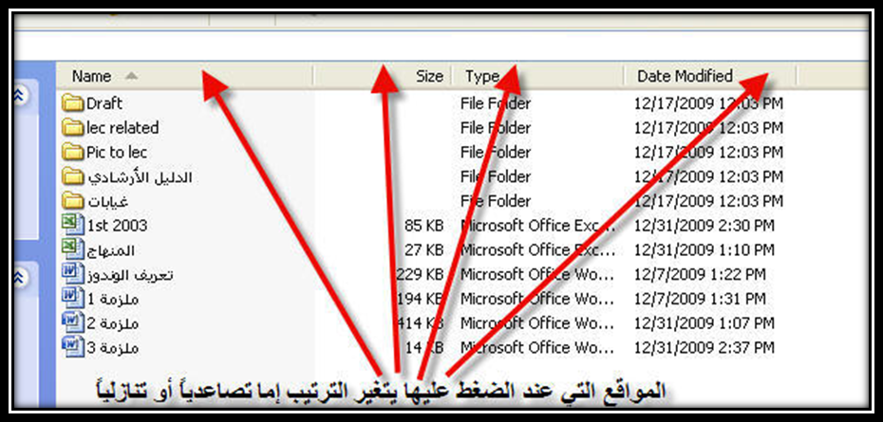

Slide 4
أساليب اختيار الأيقونات (Icons selection methods):
أن عملية اختيار أكثر من أيقونة مهم جداً بسبب أن اختيار أكثر من أيقونة يمكن المستخدم من أجراء عملية مرة واحدة على جميع الأيقونات المختارة، وهنالك عدة طرق لاختيار مجموعة من الأيقونات نذكر بعضها:
(Ctrl + A): عند ضغط هذين الزرين سوياً سيتم اختيار جميع الأيقونات.
ضغط (LC) بصورة مستمرة: عند ضغط (LC) بصورة مستمرة إبتدائاً من مكان فارغ في النافذة وتحريكه فوق الأيقونات التي نريدها. المشكلة في هذه الطريقة أننا لا نستطيع اختيار أيقونات بصورة متفرقة.
(Ctrl + LC): هذه الطريقة مفيدة جداً لاختيار الأيقونات المتفرقة، كما بالإمكان استخدامها لرفع الاختيار عن أيقونة معينة.
بالإمكان الدمج بين أكثر من طريقة مثل القيام بالطريقة الأولى لاختيار كل الأيقونات (100 أيقونة مثلاً) ثم اختيار الطريقة الثالثة لرفع الاختيار عن خمسة أيقونات، وهي أسهل من اختيار 95 أيقونة بصورة متفرقة.

Slide 5
تغيير أسم أيقونة (Rename):
لتغيير أسم أيقونة نقوم باختيارها ثم نعمل (RC) ونختار (Rename) من القائمة فيتظلل الاسم بحيث مجرد بدء الطباعة سوف يمسح الاسم القديم.
ملاحظة:
يجب عدم تغيير أسماء الملفات الخاصة بالنظام أو ببرنامج معين لأنها قد تسبب في حدوث مشكلة في عمله.
في حال كون الاستطالة ظاهرة مع الاسم يجب إعادة طباعتها مع الاسم الجديد.

Slide 6
استنساخ الأيقونات (Copy - Paste):
من أجل أن نستنسخ أيقونة أو مجموعة أيقونات، نقوم باختيارها ثم نعمل (RC) واختيار (Copy) من القائمة ثم الذهاب إلى الحافظة المطلوب نقل الأيقونات لها ونعمل (RC) ثم نختار (Past).
ملاحظة:
بالإمكان عمل (Paste) أكثر من مرة في مجلدات مختلفة، حيث سوف يتم استنساخ أخر أيقونات عملنا لها (Copy).
في حالة قيامنا بعمل (Paste) في مكان يوجد فيه ملف بنفس الاسم والنوع فأن الويندوز سوف يظهر رسالة تحذيرية تحتوي على ثلاثة خيارات:
  Copy and Replace :توضح بأنه سوف تتم عملية الاستنساخ مع استبدال الملف الجديد بالملف القديم ويظهر تاريخ أخر تحديث على الملف الذي سوف يستبدل وحجم الملف لكي نميز أي الملفين هو أخر نسخة، فلو كنا متأكدين بأن الملف الذي نقوم باستنساخه هو الأحدث فنقوم باختيار هذا الإيعاز.
  Don’t Copy : في حال رغبتنا بإلغاء العملية نختار هذا الإيعاز.
  Copy, but keep both files : في حال رغبتا بالاحتفاظ بالملفين فنختار هذا الإيعاز مما سيؤدي الى أجراء عملية النسخ مع أضافة رقم (2) الى الملف الجديد.

Slide 7
